Slide 1
Манипулирование
m.manohina@mgutm.ru

Slide 2
Тест для проверки:
1. Что такое манипулирование?
тип социального воздействия
вид духового, психологического воздействия
2. Активный манипулятор:
Пытается управлять другими с помощью активных методов
Прикидывается беспомощным и вялым
Воспринимает жизнь как постоянный турнир
Играет в безразличие, старается уйти, устраниться от контактов.
3. Недоверие – это:
Когда человеку трудно переносить неопределенность, и он стремится преобразовать ситуацию в выгодную для себя сторону
Когда человек никогда не доверяет себя полостью
Нежелание выдавить свои истинные эмоции и вступать в близкие отношения
Желание получить одобрение, понравиться всем и каждому
4. Неопределенность – это:
Желание получить одобрение, понравиться всем и каждому
Когда человек никогда не доверяет себя полостью
Когда человеку трудно переносить неопределенность, и он стремится преобразовать ситуацию в выгодную для себя сторону
Нежелание выдавить свои истинные эмоции и вступать в близкие отношения

Slide 3
5. Мишени манипулятивного воздействия — это:
локальные психические структуры, на которые направлено манипулятивное воздействие
структурные уровни психики манипулятора
объекты, включенные в деловую ситуацию
6. Средствами манипулирования могут выступать:
правда
ложь
лолуправда
7. Жертвой манипуляций чаще всего становятся люди:
с позитивной Я-концепцией
неуверенные в себе
ощущением самоценности

Slide 4
Ключ:
b
a
b
c
a
b
b

Slide 5
Тест «Манипулятор»
Инструкция:
В зависимости от степени вашего согласия с каждым из десяти ниже приведенных утверждений выберите один из пяти вариантов ответа и поставьте крестик в бланке ответов в соответствующем столбце. При отсутствии бланков рядом с номером утверждения поставьте одну из букв, обозначающих степень вашего согласия.
а – не согласен полностью;
б – не согласен частично;
в – отношусь нейтрально;
г – согласен частично;
д – согласен полностью.

Slide 6
Тест «Манипулятор»
Утверждения:
1. Большинство людей в основном добрые и хорошие.
2. Человеку необходимо предпринимать какие – то действия только в случае его полной уверенности в моральном праве на эти действия.
3. Не может быть никаких аргументов в оправдание того, чтобы говорить кому – то неправду.
4. Когда вы просите кого – нибудь сделать что – то для вас, не лучше ли сказать ему о реальных причинах вашей потребности, нежели выдумывать более весомые?
5. Самый лучший способ управлять людьми – это говорить им то, что они желают услышать.
6. Каждый человек, который доверяет кому-то, кроме себя, навлекает на себя опасность (проблемы, неприятности).
7. Продвигаться вперед трудно без «срезания углов»
8. Нужно считать, что все люди имеют склонность к пороку, который все равно когда-нибудь проявиться.
9. Многие люди с большей легкостью забывают о смерти родителей, чем о потере своей собственности.
10.Вообще говоря, люди не будут упорно работать, если их не заставить.

Slide 7
Обработка результатов
Сравнение выбранные вами варианты ответов с ключом и суммируйте полученные баллы. Полученную сумму разделите на 50 и результат умножьте на 100 процентов.

Slide 8
Ключ:
Номер утверждения | Варианты ответов - баллы
 | а | б | в | г | д
1. | 5 | 4 | 3 | 2 | 1
2. | 5 | 4 | 3 | 2 | 1
3. | 5 | 4 | 3 | 2 | 1
4. | 5 | 4 | 3 | 2 | 1
5. | 1 | 2 | 3 | 4 | 5
6. | 1 | 2 | 3 | 4 | 5
7. | 1 | 2 | 3 | 4 | 5
8. | 1 | 2 | 3 | 4 | 5
9. | 1 | 2 | 3 | 4 | 5
10. | 1 | 2 | 3 | 4 | 5
А. С. Прутченков предлагает использовать данный тест для определения степени «макиавеллизма» как одного из качеств человека. Никколо Макиавелли – знаменитый политик, живший в XVI веке, выдвинул лозунг «цель оправдывает средства».

Slide 9
Интерпретация результатов
От 50% до 100%. Чем ближе полученный результат к 100%, тем выше степень «макиавеллизма». Люди с высокой степенью «макиавеллизма» оценивают ситуацию и действуют хладнокровно, рационально, решительно, спокойно и умеренно манипулирую людьми.
У вас всех получается так, как вы задумываете. Иногда это напоминает работу хорошо отлаженной машины. Но при этом своей расчетливостью и решительностью вы часто отталкиваете людей, забываете о них. Постарайтесь регулярно играть роль, например, «красной шапочки», которая не забывала о своей больной бабушке.
Вспоминайте, что рядом с вами живые люди, а не схемы и средства для достижения цели. Дарите часть своей души, своего драгоценного времени своим близким и друзьям, а если сможете, то и просто знакомым.
От 25% до 50%. Нормальная степень «макиавеллизма». Такие люди умеют получать необходимый результат, используя свои деловые качества, и душевно общаться с окружающими. Однако есть опасность, «заболеть «макиавеаллизмом» в более тяжелой степени.
От 0 до 15%. Чем ближе полученный результат к 0, тем ниже у вас степень «макиавеллизма». Люди с низкой степенью «макиавеллизма» - это «хорошие парни», которым доброта не дает манипулировать другими. Вам нужно научиться выдерживать деловой стиль в отношениях с людьми, особенно в тех случаях, когда от этого зависит ваше благополучие или интересы вашей семьи, друзей. Будьте требовательны, не обращайте внимание на то, что в очередной раз пытаются «растрогать» вашу душу, взывают к вашей доброте и отзывчивости. Скажите себе: «Дело есть дело, а личный отношения оставим на потом».

Slide 10
Практическая работа
Инструкция: Перед вами 12 рекомендаций Дейла Карнеги. Ваша задача будет определить, какие приемы относятся к открытому общению (О расположению к вам людей, а где манипуляция (М) :
1. Проявляйте искренний интерес к другим людям. 2. Пусть ваш собеседник почувствует, что идея принадлежит ему. 3. Если вы ошиблись, признайтесь в этом. 4. Улыбнитесь. 5. Помните, что для человека звук его имени является самым важным звуком человеческой речи. 6. Проявляйте сочувствие к мыслям и желаниям других. 7. Будьте хорошим слушателем. Поощряйте других рассказывать о себе. 8. Взывайте к благородным побуждениям. 9.Бросайте вызов. 10.Ведите разговор в круге интересов вашего собеседника. 11.Давайте людям почувствовать их значительность.
12. Делайте так, чтобы людям было приятно выполнять то, что вы хотите.

Slide 11
Ключ:
О
М
М,О
О
О
О
О
М
М
О
О
М

Slide 12
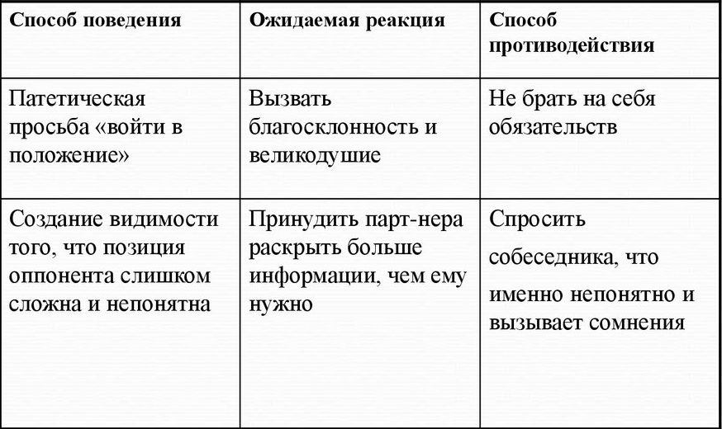
МАНИПУЛЯЦИИ, ОСНОВАННЫЕ НА «ПРАВИЛАХ ПРИЛИЧИЯ» И «СПРАВЕДЛИВОСТИ»

Slide 13
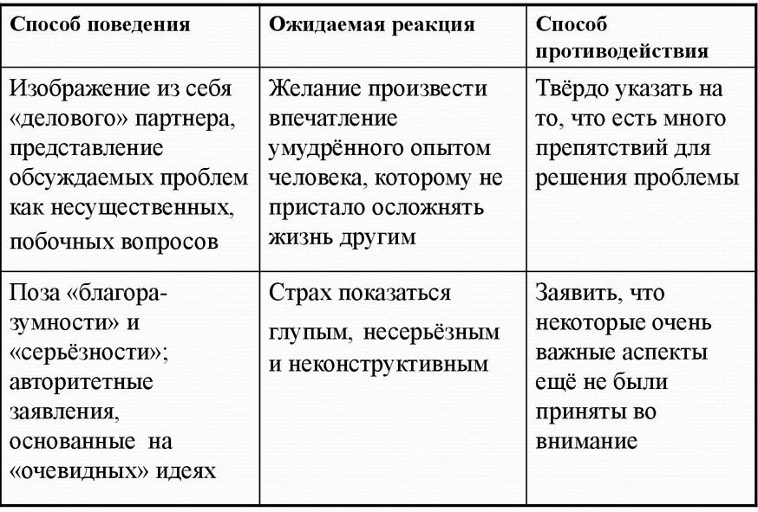

Slide 14
Ключ:

Slide 16
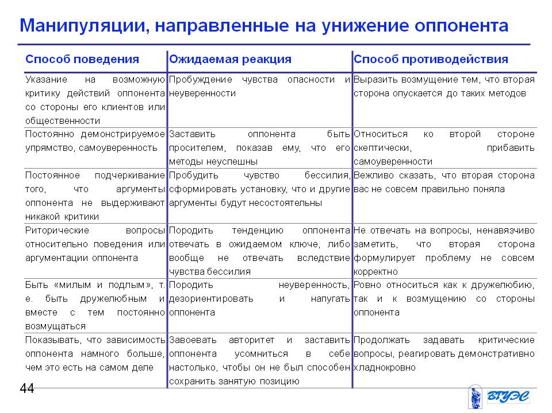
МАНИПУЛЯЦИИ, НАПРАВЛЕННЫЕ НА УНИЧТОЖЕНИЕ ОППОНЕНТА

Slide 17
Ключ:

Slide 18

Причины манипулирования
Что же заставляет человека использовать такой стиль?

Slide 19
Ключ:
Недоверие
Любовь
Неопределенность
Нежелание выдавать свои истинные эмоции и вступать в близкие отношения.
Желание получить одобрение, понравиться всем и каждому.

